Slide 1

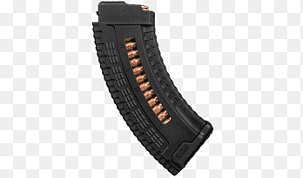
Fronta a zásobník

Slide 2
Fronta
FIFO (First In, First Out)
Prvky se do fronty přidávají na konec a odebírají se z jejího začátku
Jako fronta na banány, kdo první přijde, první nakoupí
Základní operace:
Enqueue – přidání prvku na konec
Dequeue – odebrání prvku ze začátku
Peek – podívá se na prvek na začátku, ale neodebere ho

Slide 3





Fronta
Enqueue
Dequeue
Konec
Začátek

Slide 4
Využití fronty
Tisková fronta
BFS
Síťová komunikace
Plánování procesů v OS
Školní jídelna

Slide 5
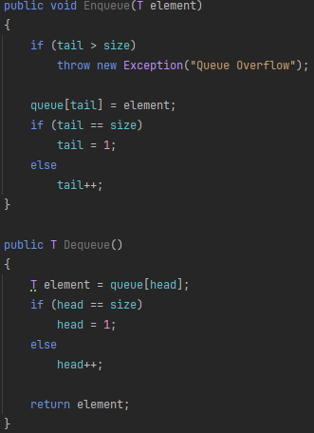
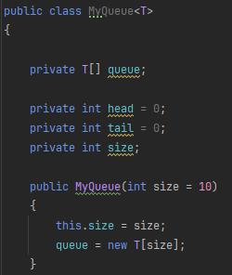
Implementace fronty

Slide 6
Zásobník
FILO (First In, Last Out)
Prvky se přidávají na konec a z konce se také odebírají
Jako zásobník u zbraně, náboj úplně nahoře se vystřelí první
Základní operace:
Push – přidání prvku na konec
Pop – odebrání prvku z konce
Peek – podívá se na prvek na konci, ale neodebere ho

Slide 7

Zásobník
Fronta
Pop
Push
Konec
Začátek
Konec
Začátek

Slide 8
Využití zásobníku
Rekurze
Výpočty – infix, postfix, prefix
Undo/Redo funkce
DFS
Kontrola závorek

Slide 9
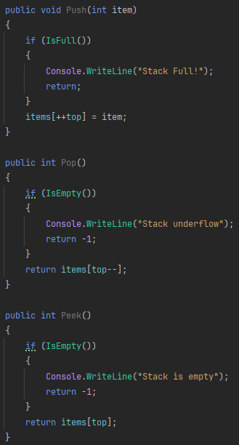
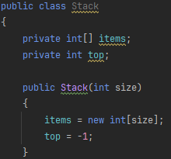
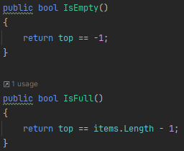
Implementace zásobníku

Slide 10
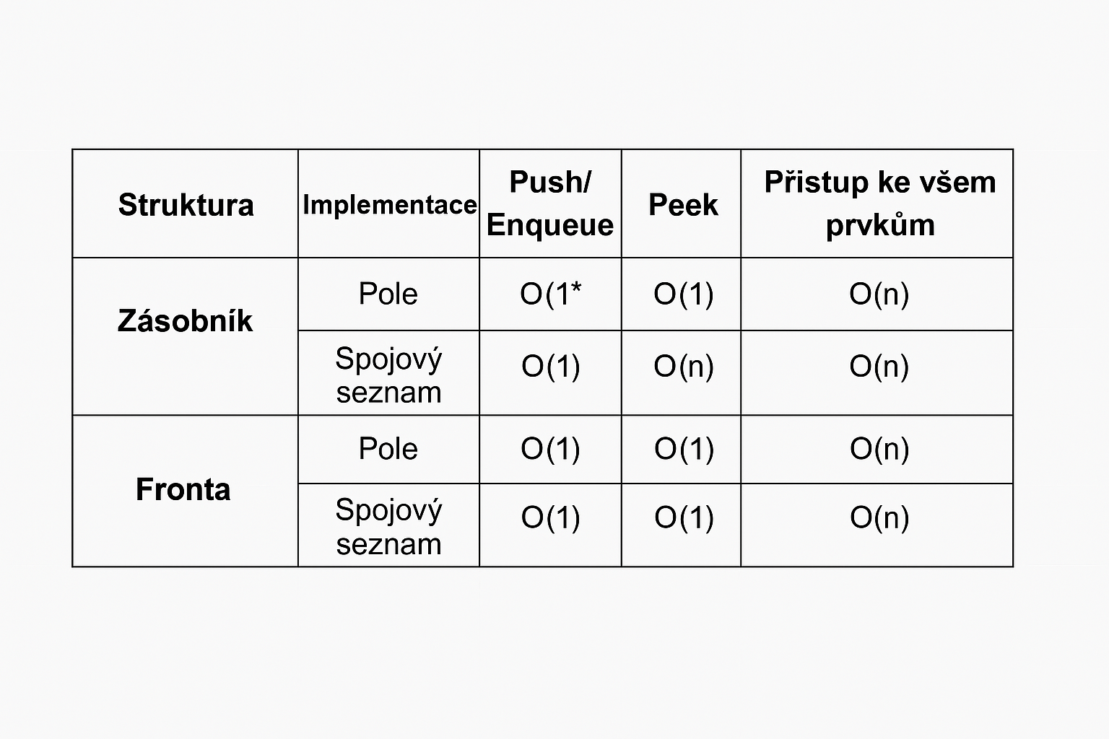
Časová složitost

Slide 11
Děkuji za pozornost

